Slide 1

Ecosistema de
Inteligencia Artificial
de Microsoft
Resumen del curso de Microsoft 365 Copilot
Costa Oriental
01
Notes:
Contenido proporcionado por el usuario. Ilustración conceptual generada con IA, sin representar interfaces ni productos reales.

Slide 2
Visto en el curso / Fuera del alcance del curso
El recorrido del curso
01
02
03
04
05
Copilot Chat
Prompt Engineering
y Mermaid
Gestión de
prompts
Agentes
predefinidos
Biblioteca
06
07
08
09
10
Cuadernos / OneNote
Microsoft 365
Copilot
Agentes
personalizados
Copilot Studio
Microsoft
Foundry
Visto: Excel y PowerPoint dentro de Microsoft 365 Copilot.
Fuera del alcance: Copilot Studio, Power BI (comparación con el Agente Analista) y Microsoft Foundry.
Se mencionaron para comprender cómo continúa el ecosistema de IA de Microsoft.
Costa Oriental
02
Notes:
Fuente: contenido y recorrido del curso proporcionados por el usuario.

Slide 3

Visto en el curso
Copilot Chat
Uso del chat común de Copilot
Interacción mediante lenguaje natural
Consultas generales
Creación y transformación de contenido
El punto de entrada
a la IA mediante
una conversación
Trabajo con archivos del usuario
Continuidad mediante el historial
El chat resuelve tareas generales. Los agentes se especializan en tipos de trabajo.
Costa Oriental
03
Notes:
Fuente: contenido y recorrido del curso proporcionados por el usuario.

Slide 4
Visto en el curso
Prompt Engineering
La calidad de la respuesta depende de la claridad de la instrucción.
Objetivo
+
Contexto
+
Información
+
Formato
esperado
=
Mejor
prompt
Definir el objetivo
Definir el resultado esperado
Incorporar contexto
Refinar el prompt progresivamente
Usar información de referencia
Revisar y validar las respuestas
Costa Oriental
04
Notes:
Fuente: contenido y recorrido del curso proporcionados por el usuario.

Slide 5
Visto en el curso
Diagramas con Mermaid
Diagramas a partir de instrucciones y lenguaje textual
Descripción
textual
Diagrama
estructurado
Ajuste mediante
prompts
Representar procesos visualmente
Generar desde una descripción
Crear diagramas de flujo
Ajustar el diagrama progresivamente
Organizar ideas y relaciones
Mermaid transforma una descripción textual en una representación visual estructurada.
Costa Oriental
05
Notes:
Fuente: contenido y recorrido del curso proporcionados por el usuario.

Slide 6
Visto en el curso
Gestión y reutilización de prompts
Del uso ocasional a un trabajo organizado y repetible
01
02
03
Guardar
Compartir y reutilizar
Programar
Guardar prompts frecuentes
Compartir prompts
Agendar prompts recurrentes
Utilizar la galería de prompts
Reutilizarlos en otras tareas
Aplicarlos a tareas periódicas
Costa Oriental
06
Notes:
Fuente: contenido y recorrido del curso proporcionados por el usuario.

Slide 7
Visto en el curso
Copilot en Excel
Consultar datos con lenguaje natural
Generar y explicar fórmulas
Analizar tablas
Crear resúmenes
Identificar tendencias y patrones
Crear visualizaciones
Copilot en Excel
Agente Analista
Dentro del libro
Analiza y modifica datos de la hoja
Facilita el trabajo con fórmulas, tablas y gráficos
Análisis más profundo
Explora archivos y datos para encontrar patrones
Genera conclusiones para una necesidad concreta
Costa Oriental
07
Notes:
Fuente: contenido y recorrido del curso proporcionados por el usuario.

Slide 8
Visto en el curso
Agentes predefinidos
La galería de agentes permite acceder a asistentes especializados.
Copilot Chat
Agente Analista
Agente Investigador
Consultas y tareas generales
Análisis profundo de datos y archivos
Investigaciones extensas
Conversación flexible
Identificación de patrones y tendencias
Consulta y comparación de múltiples fuentes
Creación y transformación de contenido
Conclusiones sobre la información analizada
Informes fundamentados
Fuentes para revisar la información
Costa Oriental
08
Notes:
Fuente: contenido y recorrido del curso proporcionados por el usuario.

Slide 9
Visto en el curso
Biblioteca
Un espacio centralizado para crear contenido con inteligencia artificial
Biblioteca
Imágenes
Vídeos
Pósteres
Formularios
Acceso a contenidos y recursos reutilizables
Costa Oriental
09
Notes:
Fuente: contenido y recorrido del curso proporcionados por el usuario.

Slide 10

Visto en el curso
Cuadernos / OneNote
Crear cuadernos o Notebooks
Organizar información relacionada
Incorporar archivos y fuentes
Consultar dentro de un contexto específico
Un tema, proyecto
o conjunto de fuentes
en un mismo espacio
Generar contenido basado en las fuentes
Dar continuidad al trabajo
El cuaderno concentra información y trabajo relacionado, más allá de una conversación.
Costa Oriental
10
Notes:
Fuente: contenido y recorrido del curso proporcionados por el usuario.

Slide 11
Visto en el curso
Microsoft 365 Copilot
La inteligencia artificial en el entorno de trabajo de la organización
Integración con aplicaciones de Microsoft 365
Aplicaciones
Uso de archivos corporativos
Word
Excel
PowerPoint
Outlook
Teams
OneNote
Uso de correos electrónicos
Uso de chats y reuniones
Acceso según los permisos del usuario
Trabajo en el contexto de la organización
La información disponible depende de los permisos de acceso existentes.
Costa Oriental
11
Notes:
Fuente: contenido y recorrido del curso proporcionados por el usuario.

Slide 12
Visto en el curso
De la IA general al contexto de trabajo
Copilot Chat general
Microsoft 365 Copilot
Trabaja con el prompt y la información que proporciona el usuario
Se integra con Microsoft 365
Puede usar archivos, correos, chats y reuniones
Resuelve consultas y tareas generales
Respeta los permisos existentes
Ayuda a trabajar con contexto corporativo
Es una ampliación del contexto de trabajo, no una competencia entre productos.
Costa Oriental
12
Notes:
Fuente: contenido y recorrido del curso proporcionados por el usuario.

Slide 13
Visto en el curso
Copilot en PowerPoint
Un primer resultado que el usuario revisa, corrige y adapta
01
02
03
04
Crear
Organizar
Modificar
Revisar
Desde una instrucción
o contenido existente
Organizar una narrativa
y generar diapositivas
Modificar y resumir
el contenido
Revisión humana del
diseño y la información
Costa Oriental
13
Notes:
Fuente: contenido y recorrido del curso proporcionados por el usuario.

Slide 14
Visto en el curso
Agentes personalizados para Microsoft 365
El siguiente paso después de los agentes predefinidos
01
Crear
04
Incorporar
Desde Microsoft 365
Documentos y conocimiento corporativo
02
Definir
05
Especializar
Un propósito específico
Para un área o proceso
03
Configurar
06
Utilizar
Instrucciones y comportamiento
Dentro de la empresa, in-company
Asistentes especializados dentro del entorno de trabajo de la organización.
Costa Oriental
14
Notes:
Fuente: contenido y recorrido del curso proporcionados por el usuario.

Slide 15
Visto en el curso
Casos de uso de agentes internos
Posibles aplicaciones para una organización como Costa Oriental
Procedimientos internos
Documentación operativa
Consulta de procedimientos de la empresa
Acceso a documentación de trabajo
Recursos Humanos
Información logística
Asistencia sobre información del área
Consulta de información logística
Administración
Procesos corporativos
Apoyo a tareas administrativas
Orientación sobre procesos de la empresa
Ejemplos posibles de agentes especializados basados en información de la empresa.
Costa Oriental
15
Notes:
Fuente: contenido y recorrido del curso proporcionados por el usuario.

Slide 16
Visto en el curso
Hasta dónde llegó el curso
01
Copilot Chat y prompts
04
Biblioteca
Copilot Chat, Prompt Engineering y Mermaid
Creación de imágenes, vídeos, pósteres
y formularios
02
Gestión de prompts
05
Cuadernos / OneNote
Prompts guardados y galería de prompts
Prompts programados y recurrentes
Integración con Microsoft 365
Copilot en Excel y PowerPoint
03
Agentes predefinidos
06
Agentes personalizados
Galería de agentes, Agente Analista
y Agente Investigador
Creación de agentes para uso interno
Costa Oriental
16
Notes:
Fuente: contenido y recorrido del curso proporcionados por el usuario.

Slide 17
Fuera del alcance del curso
Más allá del curso: Copilot Studio
Plataforma para crear agentes y soluciones más avanzadas
Plataforma low-code/no-code
Integración con Power Automate
Integración con Power Platform
Conectores y sistemas empresariales
Creación de agentes y chatbots
Publicación en diferentes canales
Automatización de procesos
Desde agentes internos basados en conocimiento hacia soluciones que ejecutan acciones, automatizan procesos e interactúan con otros sistemas.
Mencionado conceptualmente. Sin desarrollo práctico durante el curso.
Costa Oriental
17
Notes:
Fuente: contenido y recorrido del curso proporcionados por el usuario.

Slide 18
Fuera del alcance del curso
Agente Analista y Power BI
Comparación conceptual de enfoques complementarios
Agente Analista
Power BI
Análisis asistido con lenguaje natural
Modelado y organización de datos
Creación de informes y paneles
Exploración puntual de archivos y datos
Definición y seguimiento de indicadores
Identificación de tendencias y patrones
Distribución de información analítica
Conclusiones para una necesidad específica
Seguimiento continuo de los datos
El Agente Analista ayuda a investigar y comprender datos mediante una conversación. Power BI permite construir y compartir soluciones de análisis y seguimiento continuo.
Power BI se mencionó para comparar enfoques. No formó parte de la práctica.
Costa Oriental
18
Notes:
Fuente: contenido y recorrido del curso proporcionados por el usuario.

Slide 19
Fuera del alcance del curso
Más allá del curso: Microsoft Foundry
Desarrollo de soluciones de IA complejas y a medida
Desarrollo profesional
Uso de RAG
Aplicaciones propias de IA
Creación de agentes complejos
Selección e integración de modelos
Integración mediante APIs y código
Conexión con conocimiento empresarial
Mayor control de la arquitectura
Para escenarios de desarrollo interno e integración avanzada que exceden Microsoft 365 y Copilot Studio. Orientado a desarrollo profesional, no a usuarios finales.
Mencionado como parte del ecosistema. Fuera del alcance práctico del curso.
Costa Oriental
19
Notes:
Fuente: contenido y recorrido del curso proporcionados por el usuario.

Slide 20
Visto en el curso / Fuera del alcance del curso
Una evolución progresiva
01
02
03
04
05
Conversar
con la IA
Crear mejores
prompts
Guardar, compartir
y programar
Agentes
especializados
Crear contenido
en Biblioteca
06
07
08
09
10
Fuentes en
Cuadernos / OneNote
Datos de
Microsoft 365
Crear agentes
internos
Automatizar con
Copilot Studio
Desarrollar con
Microsoft Foundry
01–08 Visto en el curso
09–10 Fuera del alcance del curso
Los últimos pasos representan la continuidad del ecosistema, no contenidos prácticos del curso.
Costa Oriental
20
Notes:
Fuente: contenido y recorrido del curso proporcionados por el usuario.

Slide 21
Visto en el curso / Fuera del alcance del curso
¿Qué herramienta utilizar?
Consulta general
Organizar fuentes de un tema
Copilot Chat
Cuadernos / OneNote
Mejorar una instrucción
Trabajar con información corporativa
Prompt Engineering
Microsoft 365 Copilot
Repetir una tarea periódicamente
Asistente para la organización
Prompts guardados y programados
Agentes personalizados para Microsoft 365
Analizar datos o archivos
Automatizar procesos o crear un chatbot
Agente Analista
Copilot Studio
Investigación extensa
Desarrollar una solución de IA a medida
Agente Investigador
Microsoft Foundry
Imagen, vídeo, póster o formulario
Biblioteca
Azul: visto en el curso. Ámbar: continuidad fuera del alcance.
Costa Oriental
21
Notes:
Fuente: contenido y recorrido del curso proporcionados por el usuario.

Slide 22
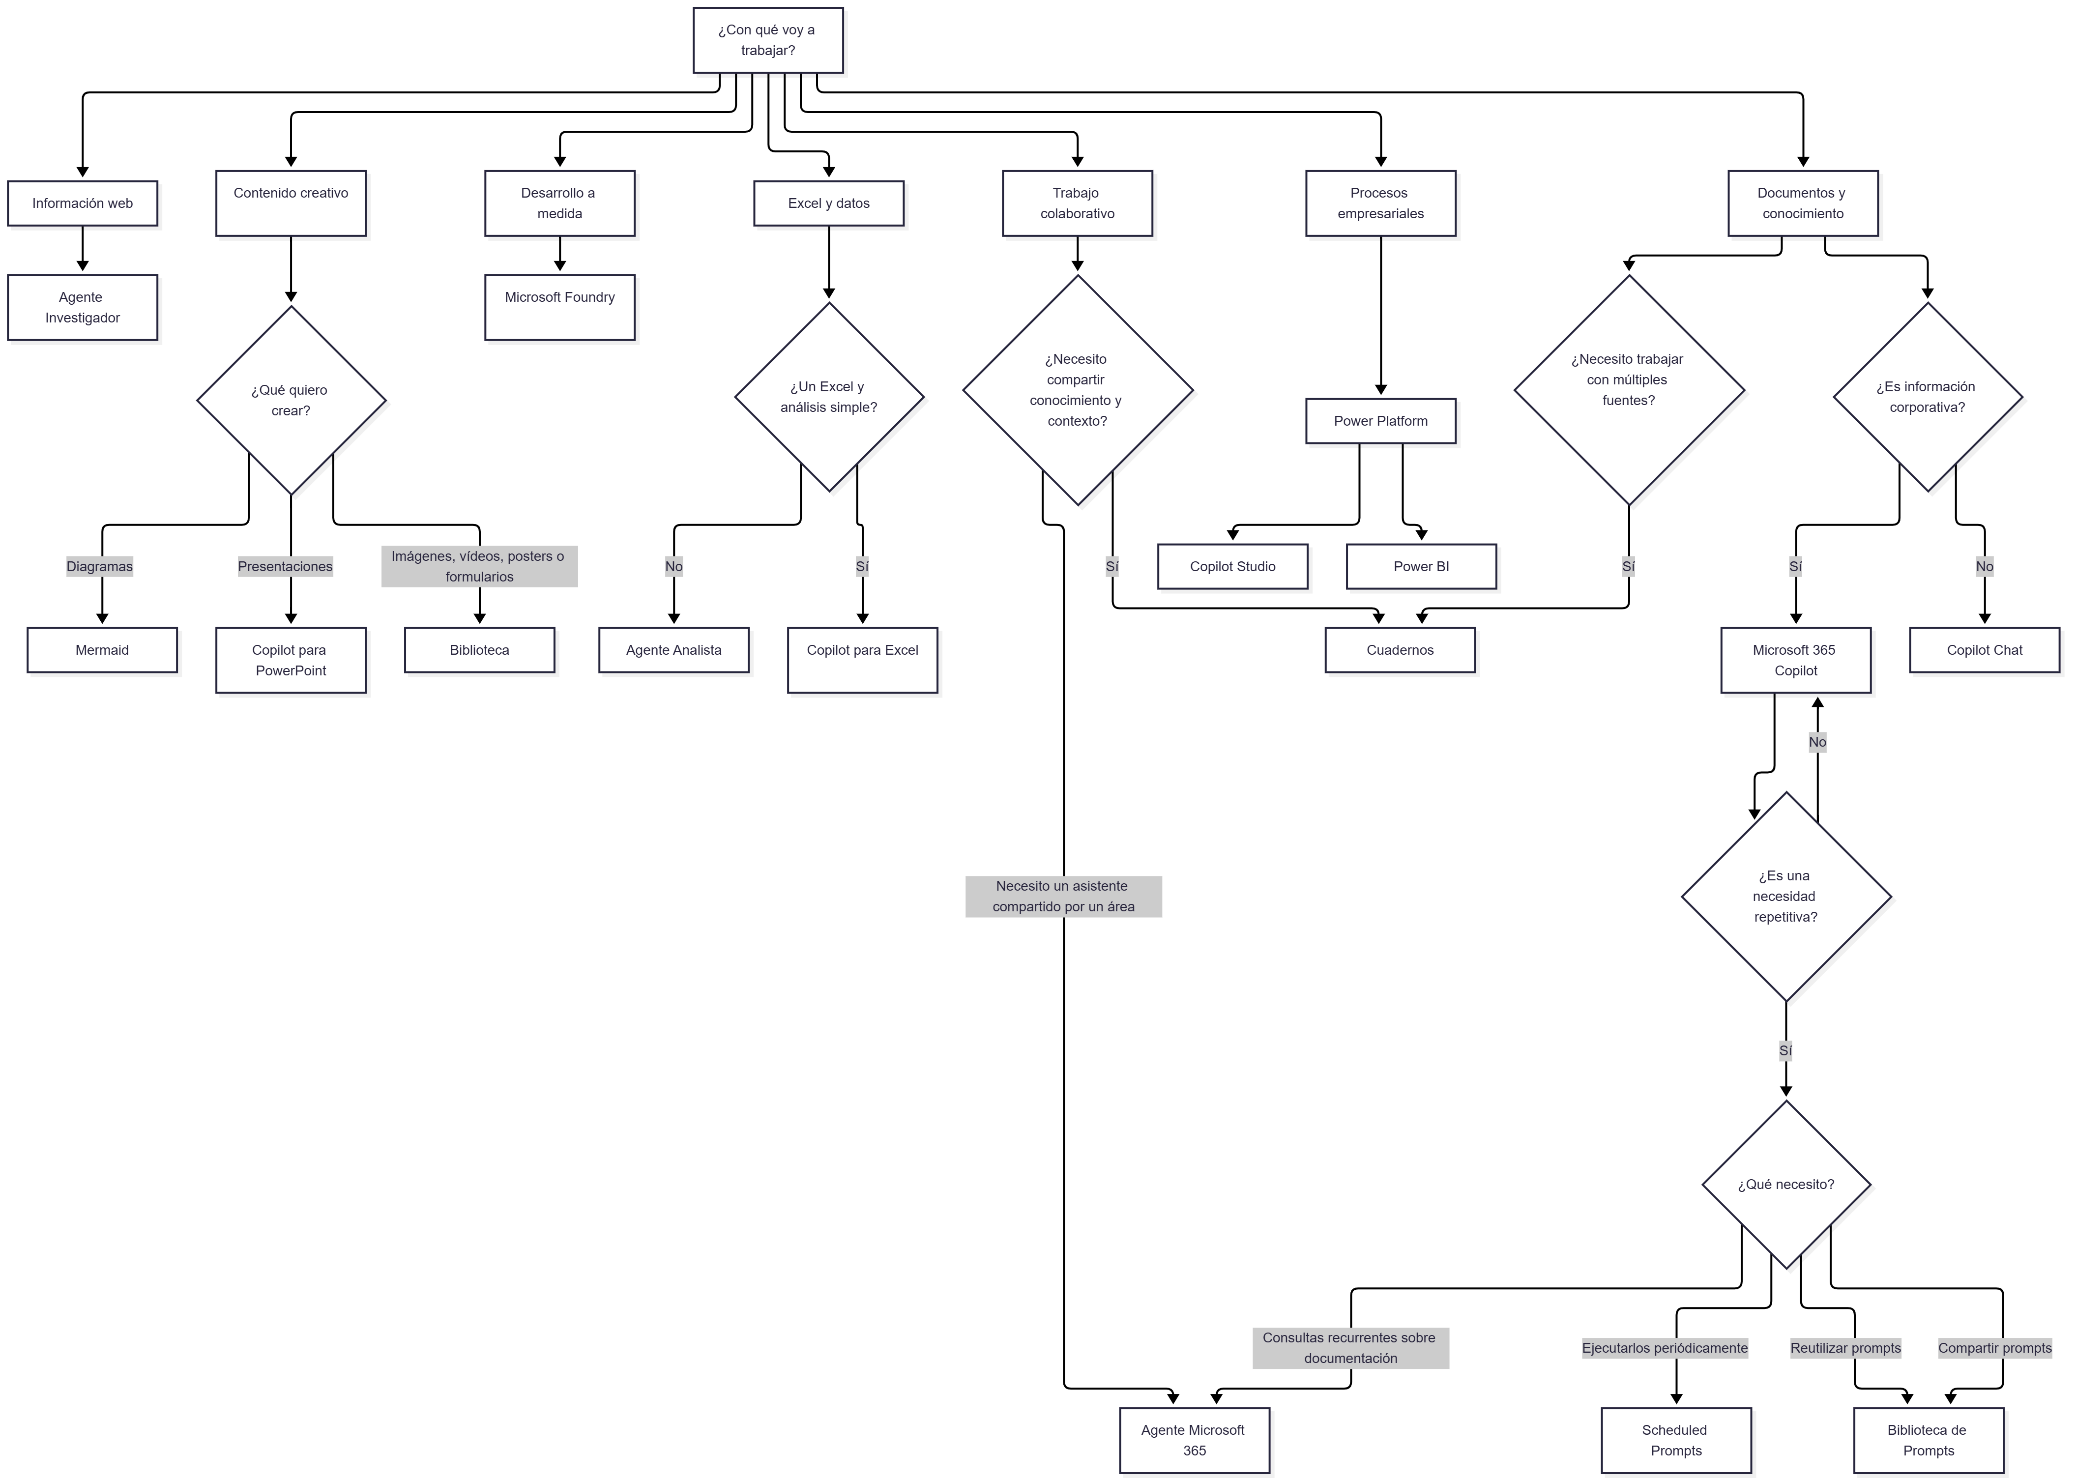

Slide 23
Síntesis del recorrido
Conclusión
El curso permitió avanzar desde el uso general de la inteligencia artificial hasta su integración con el entorno de trabajo y la creación de agentes especializados para la organización.
Copilot Studio y Microsoft Foundry representan los siguientes niveles del ecosistema: automatizar procesos y desarrollar soluciones de inteligencia artificial a medida.
La herramienta debe elegirse según la necesidad.
No todas las tareas requieren desarrollar una solución propia.
Los agentes permiten especializar la inteligencia artificial.
La información generada debe revisarse y validarse.
La adopción responsable combina tecnología, conocimiento y criterio humano.
Costa Oriental
22
Notes:
Fuente: contenido y recorrido del curso proporcionados por el usuario.

